Slide 1


Резервне копіювання даних
Урок 8
Нова українська школа

Slide 2

Резервне копіювання
Більшість операційних систем мають у своєму складі засоби створення резервних копій даних. Ці програми зазвичай використовують для архівування даних з метою відновлення операційної системи на іншому диску або в мережі, а також створюють архіви файлів користувача.

Slide 3
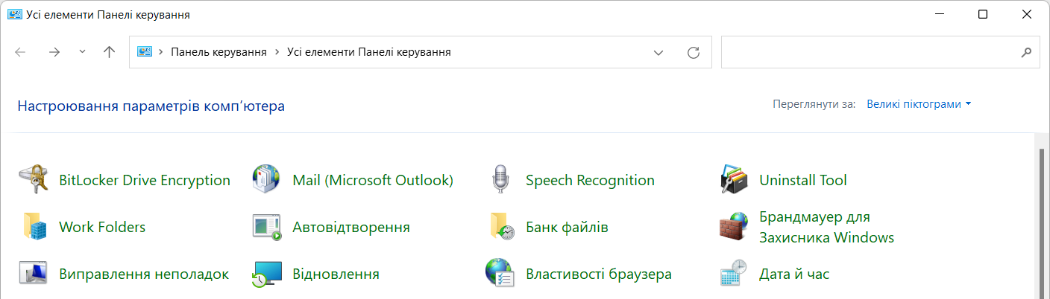
Резервне копіювання
Для створення резервних копій файлів слід:
Відкрити вікно налаштувань резервного копіювання (Пуск ⇒ Панель керування ⇒ Банк файлів).

Slide 4
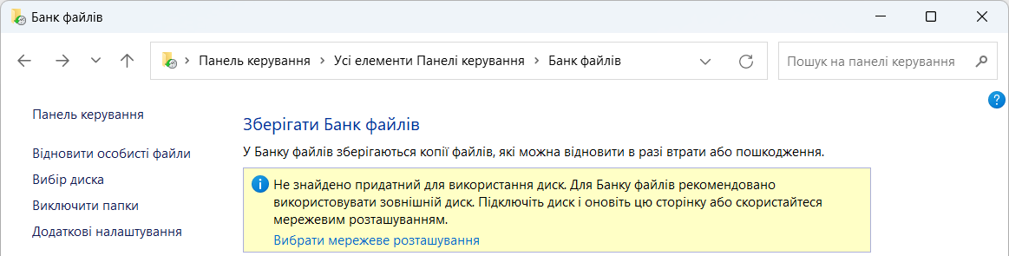
Резервне копіювання
(Продовження…) Створення резервних копій файлів:
Вибрати у групі Резервне копіювання з використанням банку файлів кнопку Вибір диска (для першого запуску резервного копіювання або посилання Додаткові налаштування для наступних).

Slide 5
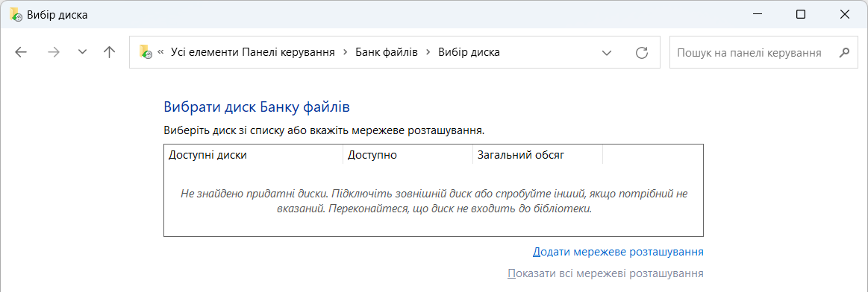
Резервне копіювання
(Продовження…) Створення резервних копій файлів:
Вибрати диск, на який будуть записуватися резервні копії файлів у вікні Вибір диска.

Slide 6
Резервне копіювання
(Продовження…) Створення резервних копій файлів:
Вибрати посилання Додаткові налаштування у групі Резервне копіювання з використанням банку файлів.

Slide 7
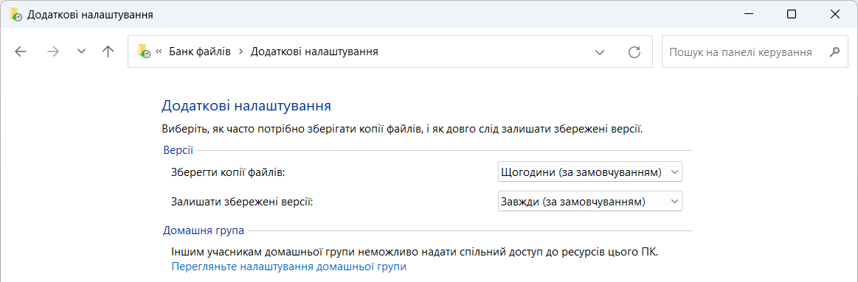
Резервне копіювання
(Продовження…) Створення резервних копій файлів:
Установити у вікні Додаткові налаштування значення властивостей резервного копіювання

Slide 8
Резервне копіювання
(Продовження…) Створення резервних копій файлів:
Зберегти копії файлів
періодичність операцій оновлення резервних файлів – у списку, що відкривається (від 10 хвилин до Щодня);
Залишати збережені версії
тривалість періоду зберігання резервних копій – у списку, що відкривається (від одного місяця до Завжди або Доки не знадобиться простір);
Вибрати кнопку Створити резервну копію зараз у групі Огляд.

Slide 9
Резервне копіювання
Після завершення створення резервної копії файлів на диску, який вибрано для зберігання резервної копії, буде створено папку FileHistory (англ. file history – історія файлів), де:
Користувач
папка з іменем облікового запису користувача, у якій створено резервні копії файлів;
Ім’я комп’ютера
папка, що має таке саме ім’я,
як і комп’ютер;
Configuration
папка з файлами налаштування резервної копії;

Slide 10
Резервне копіювання
Продовження…
Data
папка з папками і файлами користувача, які він уключив до резервної копії;
C, D
папки резервних копій файлів і папок, що зберігаються на дисках C: та D: відповідно;
Users
папка з копіями папок, що автоматично створюються для кожного облікового запису ОС Windows;

Slide 11
Резервне копіювання
Продовження…
Contacts, Desktop, Documents, Searches
копії папок Контакти, Робочий стіл, Документи, Пошук, що автоматично створюються для кожного облікового запису ОС Windows і які користувач уключив до резервної копії;
My documents
копії папок, які користувач додатково включив до резервної копії.

Slide 12


Резервне копіювання
Слід зазначити, що резервні копії даних користувача, створені в описаний спосіб, не передбачають стиснення даних.
Ця операція призначена для автоматизації створення резервних копій даних.

Slide 13
Резервне копіювання
У разі збоїв у роботі операційної системи та/або втрати файлів з даними користувача їх можна відновити на ті самі диски і в ті самі папки з резервної копії (з папки FileHistory). Для відновлення файлів з резервної копії даних слід:
Виконати (Пуск ⇒ Панель керування ⇒ Банк файлів ⇒ Відновити файли з поточної резервної копії.
Вибрати у вікні Банк файлів папки і файли, уміст яких потрібно відновити.
Вибрати кнопку Відновити в початковому розташуванні.

Slide 14

Резервне копіювання
Засіб резервного копіювання надає користувачу можливість відновлювати не лише всі дані, але й окремі папки та файли, які вибрані у вікні Банк файлів. Якщо в певній папці є вже такий самий файл або папка, то програма відкриє діалогове вікно із запитом на заміну чинних даних.

Slide 15

Пригадайте
Які сервіси інтернету ви знаєте? Які із цих сервісів призначені для зберігання даних користувача?

Slide 16

Збереження архіву даних «у хмарі»
Різноманітні сервіси інтернету для зберігання даних зазвичай надають можливість зберігати файли і папки користувача, за певних умов синхронізують їх з файлами на інших комп’ютерних пристроях.
В операційній системі Windows, починаючи з десятої версії, з’явилася програма, у чомусь схожа з програмою резервного копіювання, але зі збереженням даних користувача в інтернеті – «у хмарі».

Slide 17
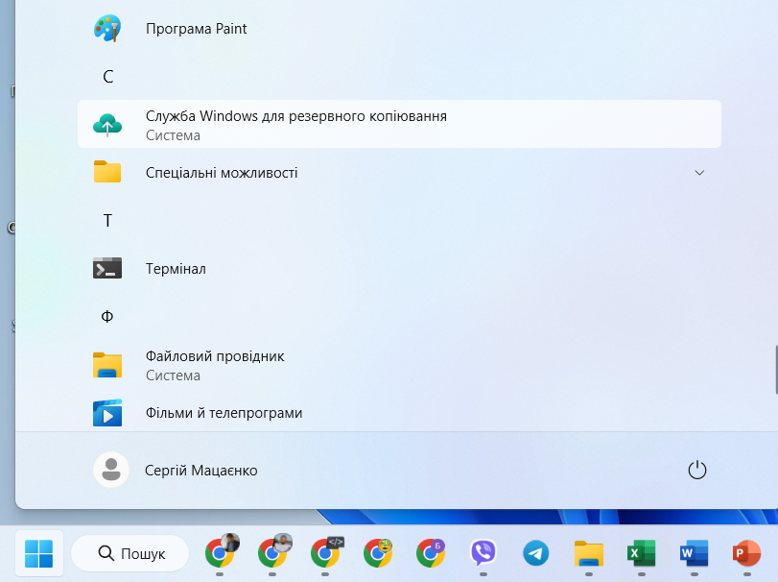
Збереження архіву даних «у хмарі»
Для створення резервної копії даних користувача з певного комп’ютера слід:
Виконати Пуск ⇒ Служба Windows для резервного копіювання.

Slide 18
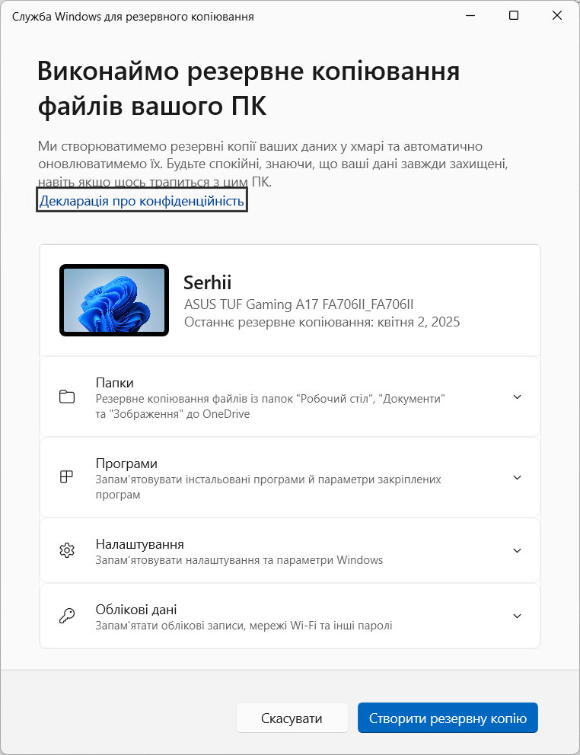
Збереження архіву даних «у хмарі»
Продовження…
У вікні Служба Windows для резервного копіювання вибрати кнопку Створити резервну копію.
Увести дані свого акаунта Microsoft.
Дочекатися завершення резервного копіювання.

Slide 19
Збереження архіву даних «у хмарі»
За потреби можна змінити налаштування резервного копіювання, вибравши відповідні посилання:

Slide 20



Збереження архіву даних «у хмарі»
Резервне копіювання та відновлення за допомогою служби Windows для резервного копіювання
Scan me!

Slide 21

Поміркуйте
Операційна система на вашому комп’ютері почала працювати значно повільніше після її оновлення, виникли проблеми з роботою окремих програм. Як повернути систему до попереднього стану?

Slide 22

Контрольні точки відновлення системи
Операційні системи зазвичай автоматично створюють копії (архіви) системних налаштувань у вигляді Контрольних точок відновлення. Ці архіви системних налаштувань користувач може використати в разі збоїв у роботі операційної системи або сповільнення її роботи.

Slide 23

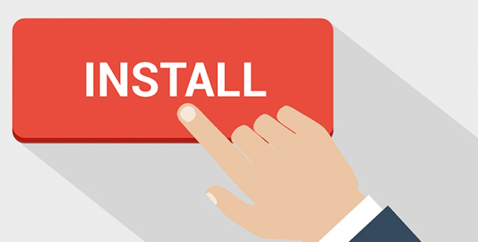

Контрольні точки відновлення системи
В операційній системі Windows програма створення контрольних точок відновлення вмикається за замовчуванням і активізується системою під час виконання певних критичних дій, які можуть призвести до нестабільної роботи операційної системи:
інсталяція певних драйверів пристроїв
оновлення операційної системи тощо

Slide 24

Контрольні точки відновлення системи
Користувач також може створювати контрольні точки відновлення перед діями, що можуть призвести до дестабілізації операційної системи, наприклад:
перед інсталяцією сумнівних програм,
наданням дозволу на керування комп’ютером ззовні,
коригуванням певних налаштувань операційної системи.

Slide 25
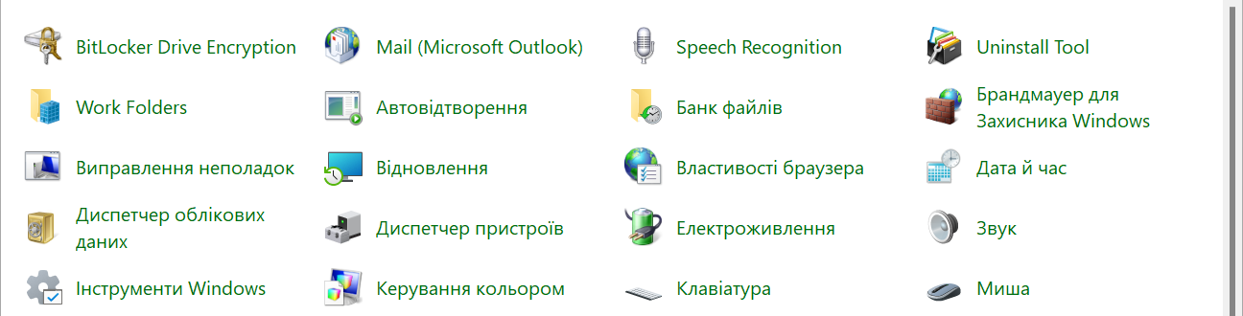
Контрольні точки відновлення системи
Для налаштування значень параметрів створення контрольних точок користувачем або відновлення системи з використанням контрольних точок потрібно виконати Пуск ⇒ Панель керування ⇒ Відновлення

Slide 26
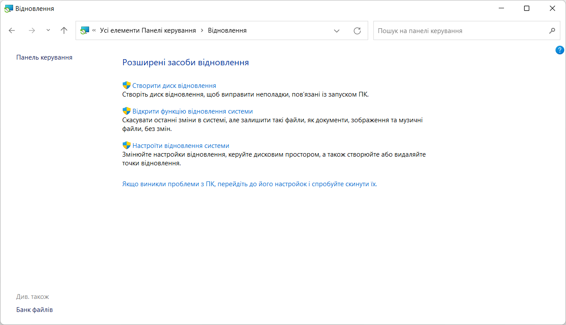
Контрольні точки відновлення системи
Вибрати посилання Настроїти відновлення системи та

Slide 27
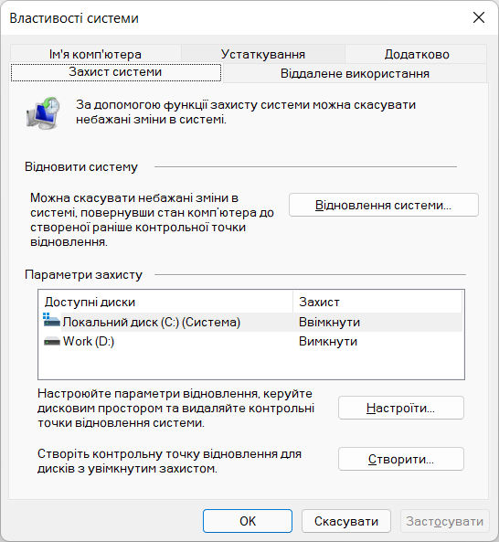
Контрольні точки відновлення системи
Відкрити вкладку Захист системи у вікні Властивості системи.
Слід зважати на те, що контрольна точка відновлення системи – це відомості про основні налаштування операційної системи, і вона не містить файлів користувача і деяких відомостей про систему.
Вибрати кнопку Настроїти

Slide 28
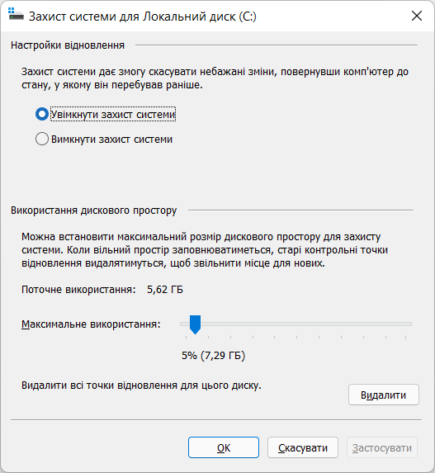
Контрольні точки відновлення системи
У вікні Захист системи для… користувач має можливість:
увімкнути або вимкнути захист системи (у разі вимкнення видаляються всі раніше створені контрольні точки);

Slide 29
Контрольні точки відновлення системи
У вікні Захист системи для… користувач має можливість:
установити обсяг максимального дискового простору для запису всіх контрольних точок (у разі перевищення встановленого значення старі точки відновлення будуть видалятися для звільнення місця для запису нових);

Slide 30
Контрольні точки відновлення системи
У вікні Захист системи для… користувач має можливість:
видалити всі попередні точки відновлення.

Slide 31
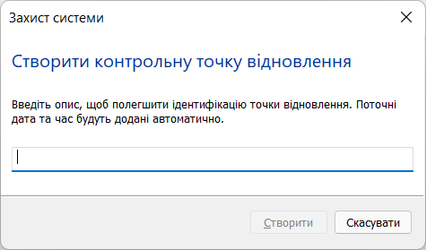
Контрольні точки відновлення системи
Для створення нової точки відновлення потрібно на вкладці Захист системи у вікні Властивості системи вибрати кнопку Створити.
В діалоговому вікні ввести опис точки відновлення.

Slide 32
Контрольні точки відновлення системи
У разі збоїв у роботі операційної системи для її відновлення з образу системи слід:
Виконати Пуск ⇒ Панель керування ⇒ Відновлення.

Slide 33
Контрольні точки відновлення системи
(Продовження…) Відновлення з образу системи:
Виконати Відкрити функцію відновлення системи.

Slide 34
Контрольні точки відновлення системи
Або у вікні Властивості системи на вкладці Захист системи вибрати кнопку Відновлення системи.

Slide 35
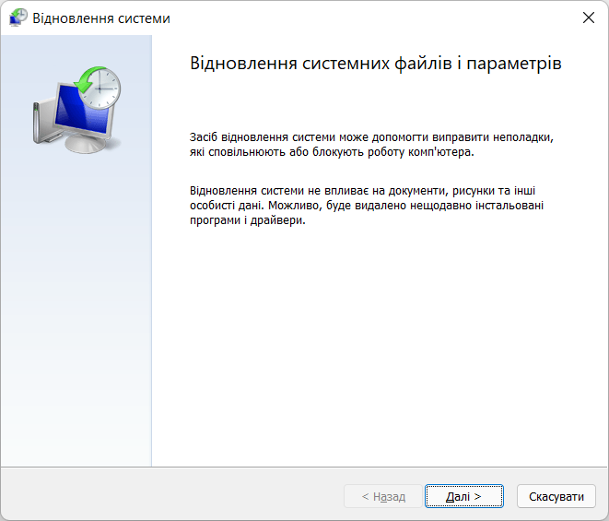

Контрольні точки відновлення системи
(Продовження…) Відновлення з образу системи:
Вибрати кнопку Далі у вікні Відновлення системи

Slide 36
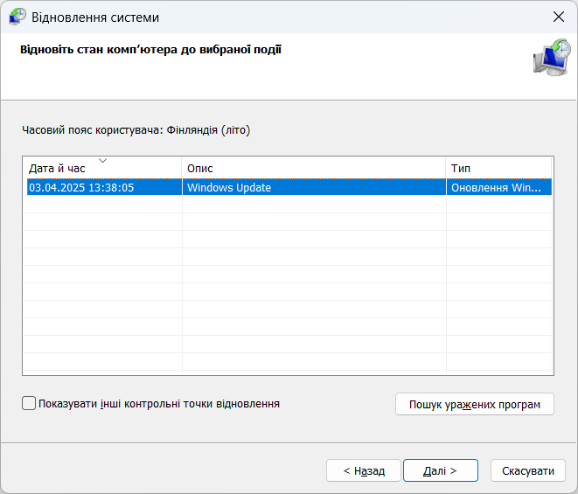
Контрольні точки відновлення системи
(Продовження…) Відновлення з образу системи:
Обрати у списку Відновіть стан комп’ютера до вибраної події варіант контрольної точки відновлення системи, які створено на вашому комп’ютері та вибрати кнопку Далі.

Slide 37
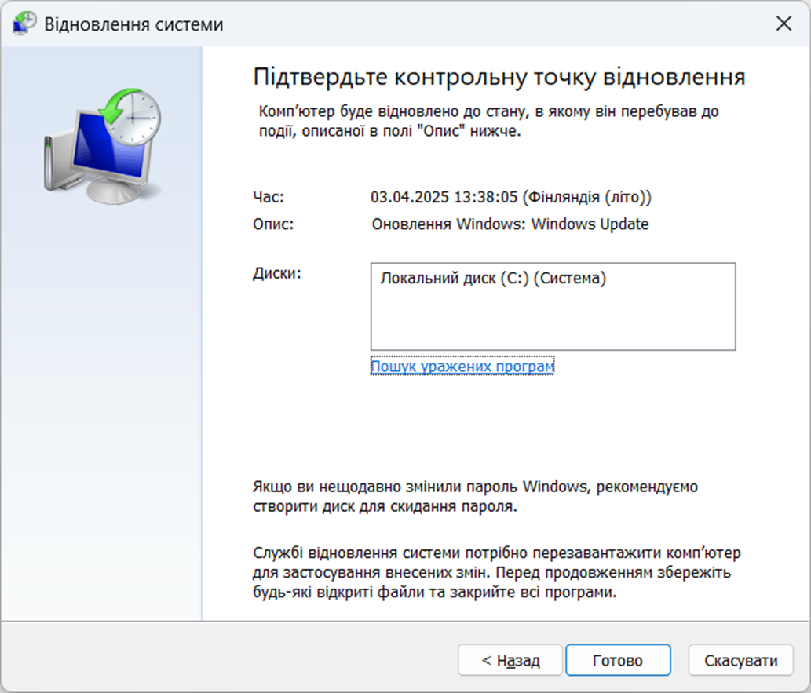
Контрольні точки відновлення системи
(Продовження…) Відновлення з образу системи:
Вибрати кнопку Готово у вікні Підтвердьте контрольну точку відновлення.

Slide 38

Контрольні точки відновлення системи
Систему буде відновлено до стану, що відповідає стану системи в обраній контрольній точці відновлення. При цьому файли користувача, що були створені до і після створення контрольної точки, зберігаються.

Slide 39

Для тих, хто працює з Android
Операційна система Android також має систему резервного копіювання даних для зберігання копій даних користувача, таких як sms-повідомлення, контакти, вебзакладки, електронні листи та інше. Зазвичай резервні копії даних можуть зберігатися на хмарних сервісах відповідно до тих облікових записів, які ви зареєстрували на вашому смартфоні або планшетному комп’ютері. Зазвичай це облікові записи Google та виробника вашого пристрою.
Scan me!

Slide 40

Дайте відповіді на запитання
Які засоби створення архівів даних користувача та резервного копіювання даних має операційна система Windows?
Як уключити до переліку папок для резервного копіювання одну з папок, наприклад папку Foto з диска D:?
Як створити контрольну точку відновлення системи?
Як перевірити, чи увімкнено захист системи для диска С: вашого комп’ютера?

Slide 41


Розгадайте ребус
Відновлення

Slide 42

Домашнє завдання
Проаналізувати
§ 2.1, с. 34-41

Slide 43


Працюємо за комп’ютером
Сторінка
41
cutt.ly/xe2cOFDv

Slide 44
Успіхів у навчанні!
Урок 8
Нова українська школа

